Slide 1
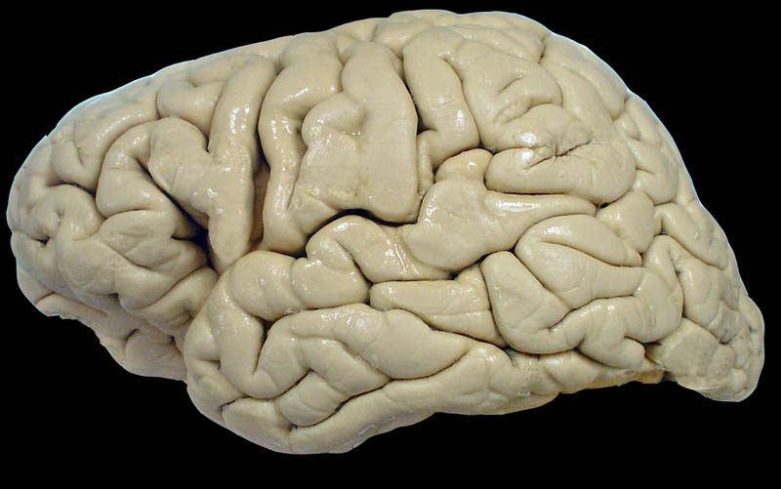
14
13
15
16
17
21
12
17
18
6
18
8
11
10
7
1
9
4
20
2
19
5
3
1-giro temporal superior; 2-giro temporal médio; 3-giro temporal inferior; 4-sulco temporal superior; 5-sulco temporal inferior; 6- ramo posterior do sulco lateral; 7- ramo anterior do sulco lateral; 8-ramo ascendente do sulco lateral; 9-porção orbital do giro frontal inferior; 10-porção triangular do giro frontal inferior; 11- porção opercular do giro frontal inferior; 12-sulco pré-central; 13-sulco central de Rolando; 14-giro pré- central; 15-giro pós-central; 16-sulco pós-central; 17- giro supra-marginal; 18-giro angular; 19- incisura pré-occipital; 20-lobo occipital; 21-sulco frontal inferior
SUPERFÍCIE SÚPERO-LATERAL DO TELENCÉFALO
Notes:
14-11 enviada

Slide 2
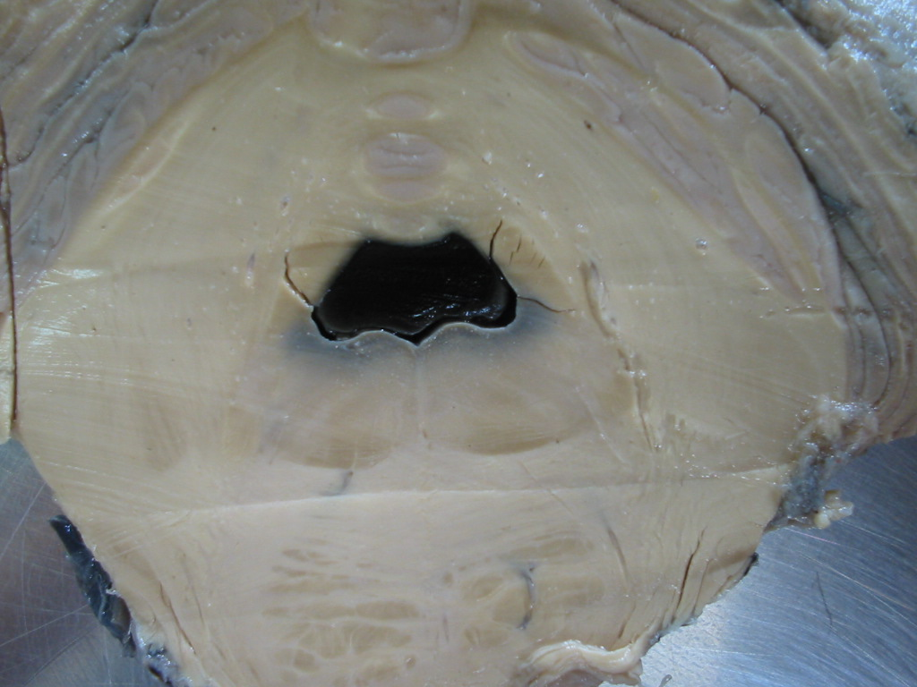
Córte transversal da ponte e IV ventrículo:
Hemorragia intraventricular
Notes:
Dia 14-11

